Slide 1

Sistema de Gestión de Eventos UCompensar
Proyecto Final - Desarrollo de Sistemas de Información
Integrantes:
Walther Santiago Jaramillo Martinez
Samuel David Ballesteros Cristo
Juan David Cadena Vera
Esteban Gabriel Ochoa Muñoz
Profesor: Juan Pablo Hernández Rojas
Fundación Universitaria Compensar, 2025

Slide 2
Tabla de Contenido
01
02
Definición del Problema
Contexto del Proyecto
03
04
Objetivos
Árbol de Problemas
05
06
Árbol de Objetivos
Partes Interesadas
07
08
Alternativas de Solución
Selección de Alternativa
09
10
Requerimientos Funcionales y No Funcionales
Casos de Uso
11
12
Historias de Caso de Uso
Modelo Relacional
13
14
Wireframes
PMV (Prueba en Vivo)

Slide 3

Definición del Problema: Desconexión de Eventos
La poca difusión de los eventos académicos e institucionales en la Fundación Universitaria Compensar representa un desafío significativo.
Los canales actuales, como el correo electrónico y WhatsApp, son insuficientes y no garantizan que la información llegue de manera efectiva a todos los estudiantes y miembros de la comunidad.
Esta situación se agrava por la falta de un medio unificado y actualizado que centralice la información de los eventos, impidiendo una interacción fluida y una participación óptima.

Slide 4
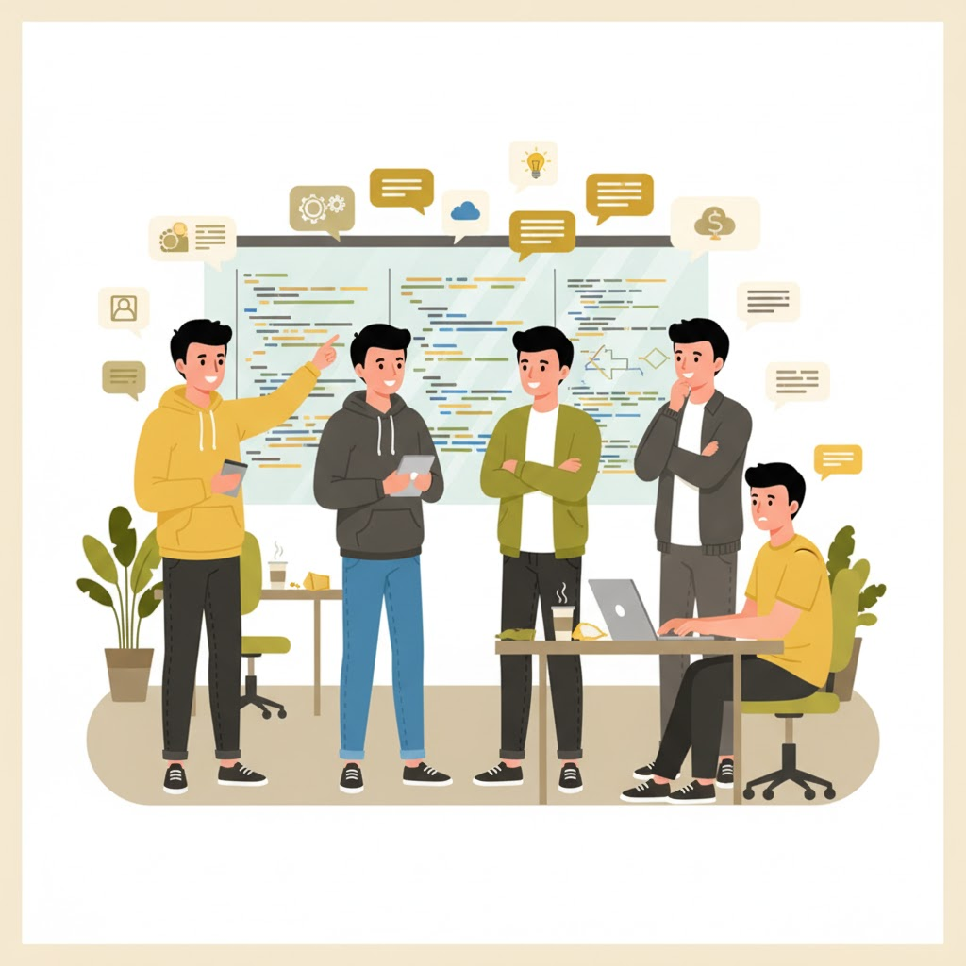



Contexto del Proyecto
Marco Académico
Optimización de la Comunicación
Desarrollado en el marco de la asignatura Desarrollo de Sistemas de Información.
Surge como una iniciativa clave para optimizar la comunicación de eventos dentro de la UCompensar.
Herramienta Accesible
Busca crear una herramienta tecnológica accesible, moderna y de fácil uso para toda la comunidad.

Slide 5

Objetivos del Sistema
Objetivo General: Desarrollar un sistema web integral que centralice la gestión y difusión de eventos institucionales, mejorando la participación y el acceso a la información.
Calendario Dinámico
Administración Eficiente
Implementar un calendario de eventos dinámico e interactivo que permita a los usuarios visualizar y filtrar eventos fácilmente.
Permitir la administración completa de eventos mediante un panel CRUD (Crear, Leer, Actualizar, Borrar) para organizadores y personal autorizado.
Interacción y Notificaciones
Facilitar la interacción de los usuarios a través de formularios de inscripción, comentarios y un sistema de notificaciones personalizadas.

Slide 6

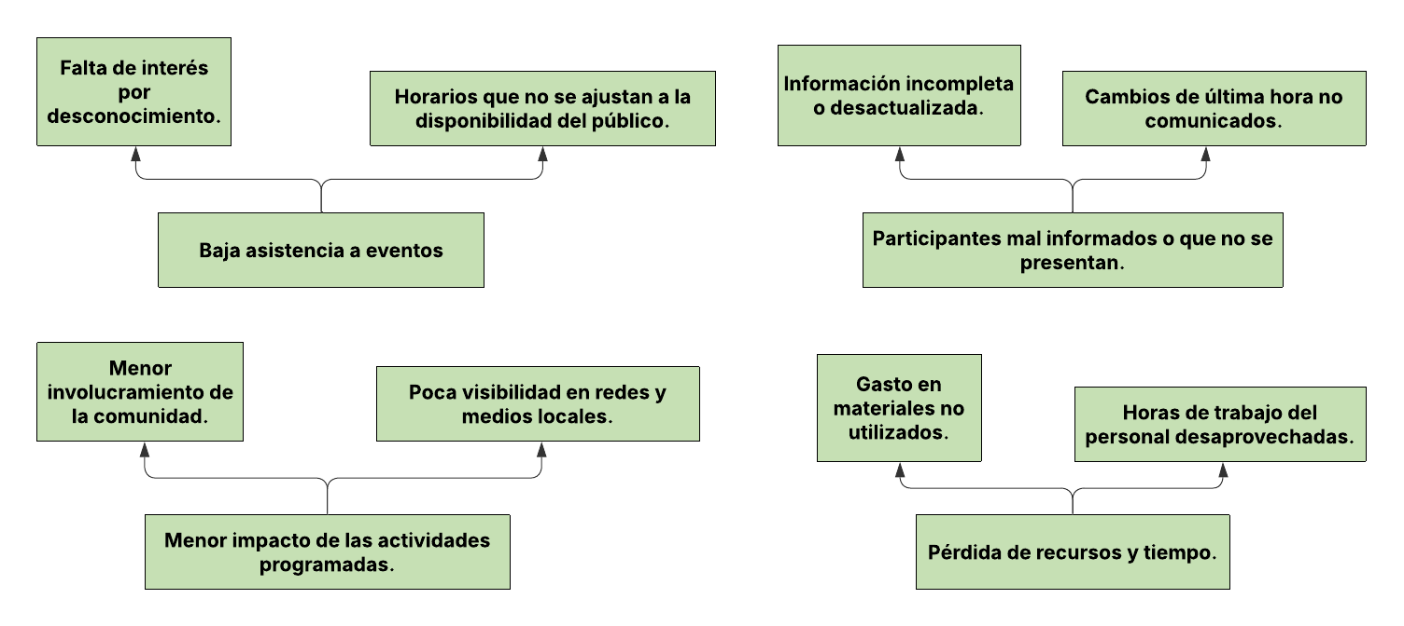


Árbol de problemas
Este árbol detalla cómo la poca difusión de eventos (problema central) es causada por la falta de canales y coordinación, lo que a su vez genera baja asistencia y desinterés en la comunidad.
EFECTOS

Slide 7
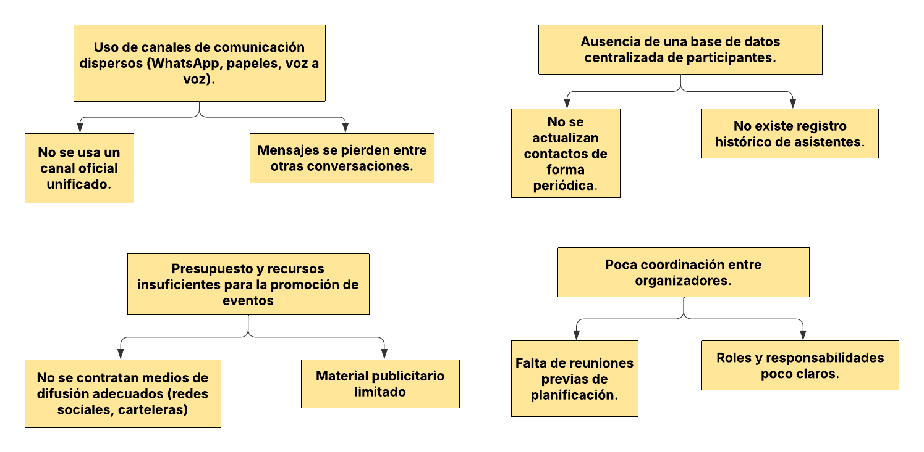
Árbol de problemas
CAUSAS

Slide 8
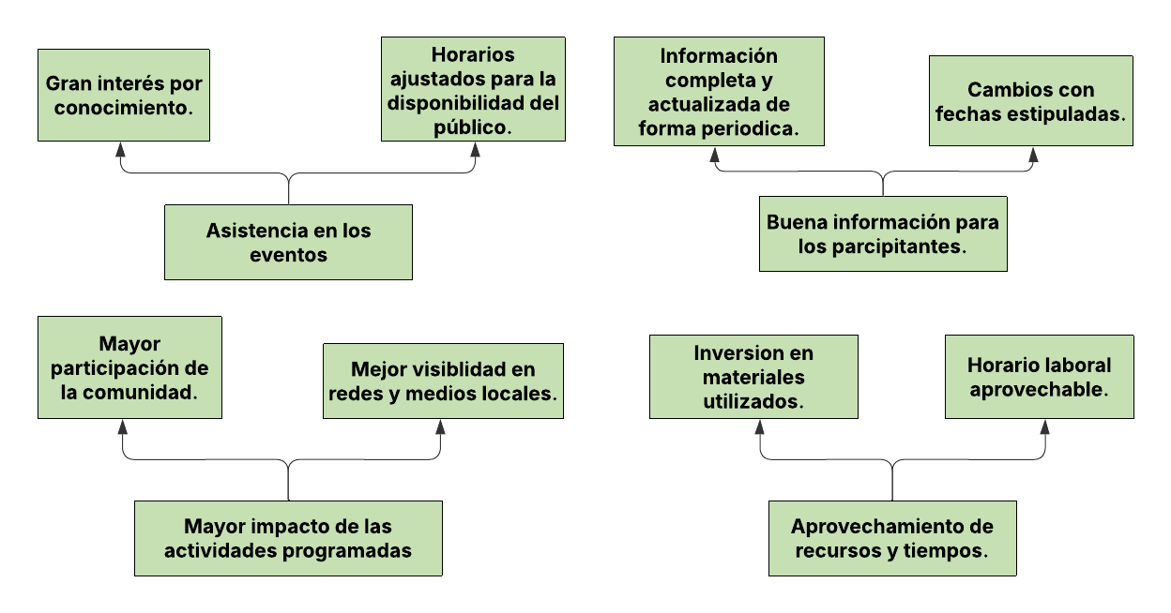
Árbol de Objetivos
El árbol de objetivos traza una ruta clara para alcanzar la mejora en la difusión de eventos, a través del fortalecimiento de canales y la implementación de un sistema digital, resultando en mayor participación y un impacto institucional positivo.
FINES

Slide 9
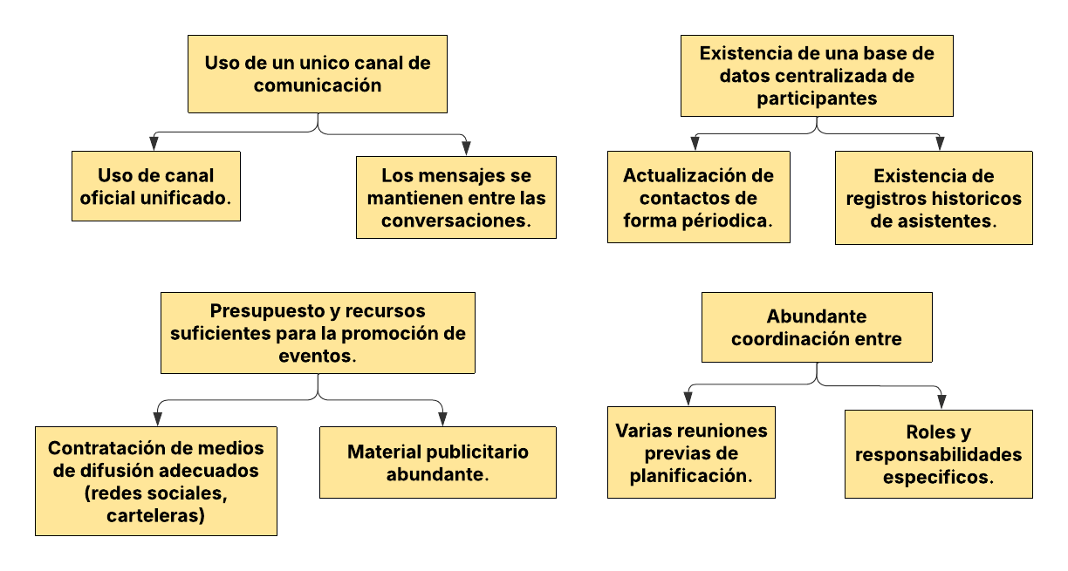
Árbol de Objetivos
MEDIOS

Slide 10

Partes interesadas
Estudiantes
Receptores directos de los eventos. Su participación y retroalimentación son cruciales para el éxito y la relevancia del sistema.
Docentes y Organizadores
Responsables de planificar, crear y ejecutar los eventos. Necesitan herramientas eficientes para gestionar sus actividades.
Área Administrativa
Proveerán los recursos necesarios y asegurarán la alineación del sistema con las políticas institucionales de la UCompensar.
Comunidad Externa
Participantes potenciales que ampliarán el impacto y la visibilidad de la Fundación Universitaria Compensar a nivel local y nacional.

Slide 11
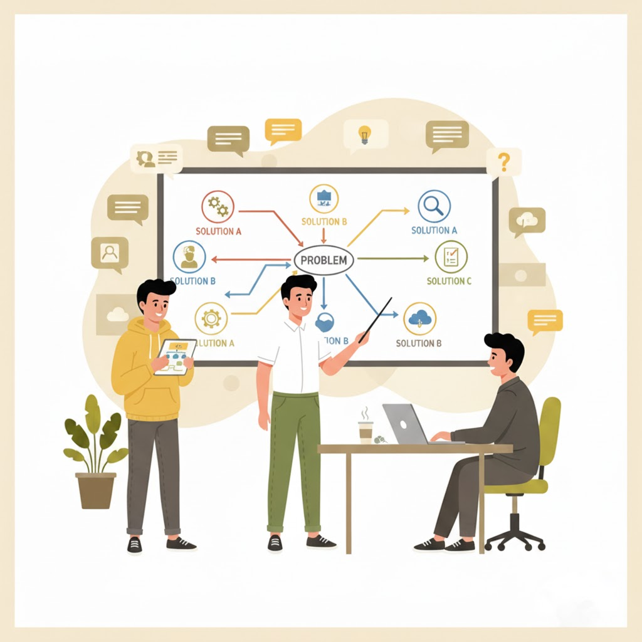
Alternativas de solución
Para abordar la problemática de la difusión de eventos, se consideraron diversas alternativas, evaluando su viabilidad y potencial impacto.
1. Web App propia
2. Sistema de recomendación personalizado
Desarrollo de una plataforma web institucional para publicar, administrar y visualizar eventos académicos.
Implementar un sistema inteligente que recomiende eventos según intereses de los usuarios.
3. App móvil nativa
Aplicación exclusiva para Android/iOS enfocada en notificaciones y consultas rápidas de eventos.

Slide 12
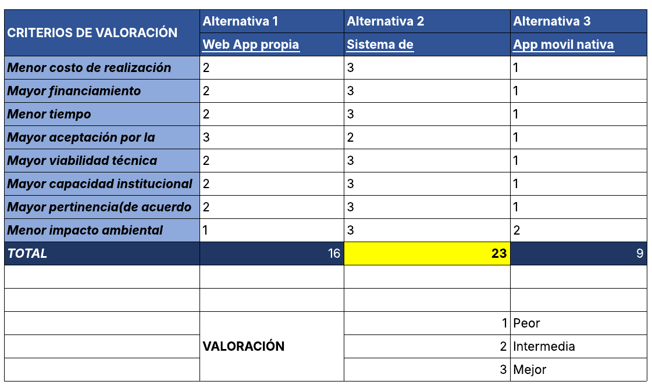
Selección de Alternativa (Tabla de Decisión)
Tras un análisis exhaustivo, se determinó que la creación de un sistema web propio de gestión de eventos es la solución más estratégica y efectiva.
Motivo de la Selección: Esta alternativa ofrece el mayor control, personalización y una alineación perfecta con los objetivos institucionales de la UCompensar, garantizando una solución robusta y sostenible a largo plazo.

Slide 13
Requerimientos Funcionales
RF-01: Registro y Gestión de Eventos
RF-07: Notificaciones Visuales
Facilitar la creación, edición y eliminación (CRUD) de eventos para mantener el calendario actualizado.
Implementar alertas interactivas con Sweet Alert 2 para una mejor experiencia.
RF-03: Calendario Dinámico
RF-08: Autogeneración de Base de Datos
Ofrecer una visualización interactiva de eventos con filtros personalizables
Automatizar la creación de la base de datos y tablas al iniciar el sistema.
RF-04: Gestión de Etiquetas y Categorías
RF-09: Sesiones Seguras
Permitir la organización de eventos mediante categorías y etiquetas para una mejor búsqueda.
Garantizar la protección de las sesiones de usuario con mecanismos de seguridad avanzados.
RF-05: Control de Acceso
RF-10: Respaldo de Datos
Administrar permisos para usuarios y administradores, asegurando la seguridad de los datos.
Implementar respaldos periódicos con MySQL para prevenir la pérdida de información.
RF-06: Formulario de Contacto
Proporcionar un canal de comunicación para consultas y sugerencias de los usuarios.

Slide 14
Requerimientos funcionales
RF-11: Filtrado Avanzado de Eventos
RF-12: Notificaciones Automáticas
Permitir a los usuarios filtrar eventos por tipo, fecha o facultad para encontrar información relevante rápidamente.
Enviar avisos por correo electrónico o a través del panel de usuario sobre eventos importantes y cambios.
RF-13: Estadísticas de Asistencia
RF-14: Gestión de Roles
Generar informes detallados sobre la participación en eventos, útil para docentes y organizadores.
Configurar diferentes niveles de acceso y permisos para los usuarios del sistema.
RF-15: Búsqueda Avanzada
RF-16: Exportación de Reportes
Proporcionar herramientas de búsqueda potente para localizar eventos de manera eficiente.
Permitir la descarga de informes de eventos en formatos PDF o Excel para su análisis.
.
RF-17: Recuperación de Contraseña
RF-18: Comentarios y Valoraciones
Facilitar un proceso seguro de restablecimiento de contraseñas vía correo electrónico.
Habilitar a los usuarios para opinar y calificar los eventos, mejorando la interacción.
RF-19: Calendario Interactivo
RF-20: Eventos Favoritos
Ofrecer una interfaz visual amigable para explorar y gestionar eventos.
Permitir a los usuarios marcar eventos de interés para un acceso rápido.

Slide 15
Requerimientos No Funcionales
RNF-01: Usabilidad
RNF-06: Copias de Seguridad
Tiempo de aprendizaje menor a 30 minutos.
Respaldo incremental diario de toda la información.
RNF-02: Confiabilidad
RNF-07: Disponibilidad
Tasa de error inferior al 1%.
Operación ininterrumpida el 99.9% del tiempo.
RNF-03: Compatibilidad
RNF-08: Capacidad
Funcionalidad óptima en navegadores principales.
Base de datos con al menos 1 TB de almacenamiento.
RNF-04: Idioma
RNF-09: Tiempo de Respuesta
Interfaz en español por defecto para todos los usuarios.
Acciones completadas en menos de 3 segundos.
RNF-05: Seguridad
RNF-10: Eficiencia
Protección mediante HTTPS y autenticación robusta.
Consumo de RAM inferior a 100 MB por sesión.

Slide 16










Requerimientos No Funcionales
RNF-11: Código Modular
RNF-12: Portabilidad
Desarrollo de un código limpio, estructurado y bien documentado para facilitar su mantenimiento y futuras expansiones.
Implementación de Docker para asegurar que el sistema pueda desplegarse fácilmente en diferentes entornos.
RNF-13: Cifrado de Datos
RNF-14: Auditoría Completa
Protección de la información sensible mediante cifrado en tránsito y en reposo, cumpliendo con estándares de seguridad.
Registro de todas las acciones de usuario con marca de tiempo para trazabilidad y control.
RNF-15: Concurrencia
RNF-16: Resiliencia
Capacidad del sistema para recuperarse automáticamente de fallos y mantener su operación.
Soporte para hasta 500 usuarios simultáneos, garantizando un rendimiento estable bajo carga.
RNF-17: Escalabilidad a Largo Plazo
RNF-18: Cumplimiento Normativo
Adhesión a la Ley 1581 de 2012 (Habeas Data) para la protección de datos personales.
Preparación para gestionar 5 años de datos históricos, asegurando la capacidad de crecimiento.
RNF-19: Control de Rendimiento
RNF-20: Mantenimiento Continuo
Monitoreo constante para garantizar un desempeño óptimo incluso con una alta demanda.
Disponibilidad de soporte técnico y actualizaciones periódicas para la evolución del sistema.

Slide 17
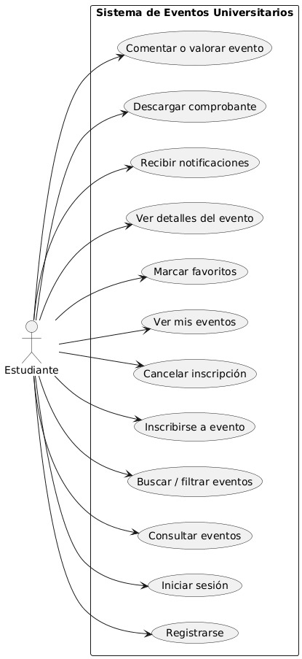
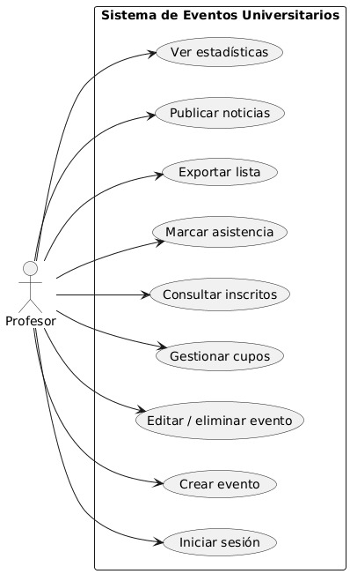
Casos de Uso
Funciones Esenciales
Actores Principales
Estudiante: Participa en eventos, marca asistencia.
Docente: Marca asistencia, gestiona eventos.
Administrador: Gestiona eventos, genera reportes.
PROFESOR
Super Administrador: Control total del sistema.
ESTUDIANTE
Desde el registro de eventos hasta la generación de reportes, el sistema está diseñado para optimizar las interacciones de todos los usuarios.

Slide 18
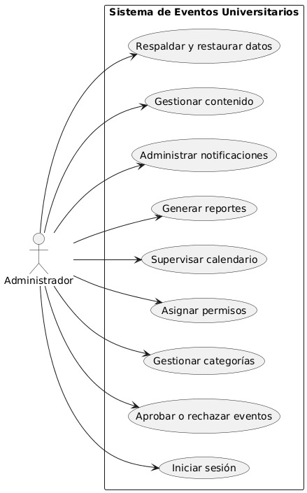
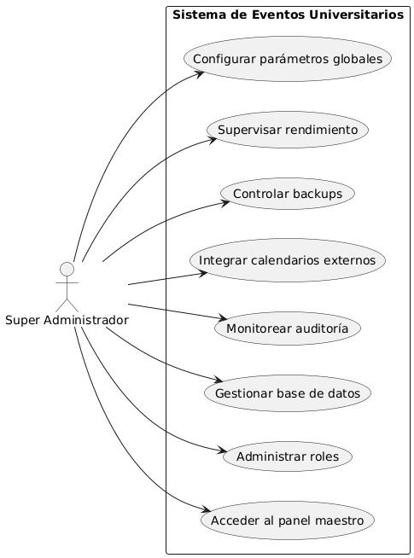
Casos de Uso
ADMINISTRADOR
SUPER ADMINISTRADOR

Slide 19
Historias de Caso de Uso
HU-01: Gestión de Eventos
Como administrador, quiero crear, editar y eliminar eventos para mantener el calendario institucional actualizado.
HU-02: Visualización de Eventos
Como usuario estudiante, quiero ver los eventos programados en un calendario interactivo para organizar mi asistencia con anticipación.
HU-03: Etiquetado de Eventos
Como administrador, quiero asignar categorías o etiquetas a los eventos para facilitar su búsqueda y filtrado.
HU-04: Búsqueda de Eventos
Como usuario, quiero buscar eventos por nombre, tipo o fecha para encontrar fácilmente los que me interesan.
HU-05: Notificaciones para Organizadores
Como docente u organizador, quiero recibir notificaciones cuando un evento es aprobado o modificado para mantenerme informado sobre cambios.
HU-06: Recordatorios de Eventos
Como usuario, quiero recibir recordatorios de los eventos próximos para no perderme las actividades importantes.
HU-07: Estadísticas de Asistencia
Como administrador, quiero visualizar estadísticas de asistencia para evaluar el impacto de cada evento.
HU-08: Eventos Favoritos
Como usuario, quiero marcar eventos como favoritos para acceder rápidamente a los que me interesan más.
HU-09: Comentarios y Valoraciones
Como usuario, quiero comentar o valorar un evento para dar mi opinión y aportar retroalimentación.
HU-10: Exportación de Reportes
Como administrador, quiero exportar reportes de eventos en formato PDF o Excel para presentar resultados de gestión.

Slide 20
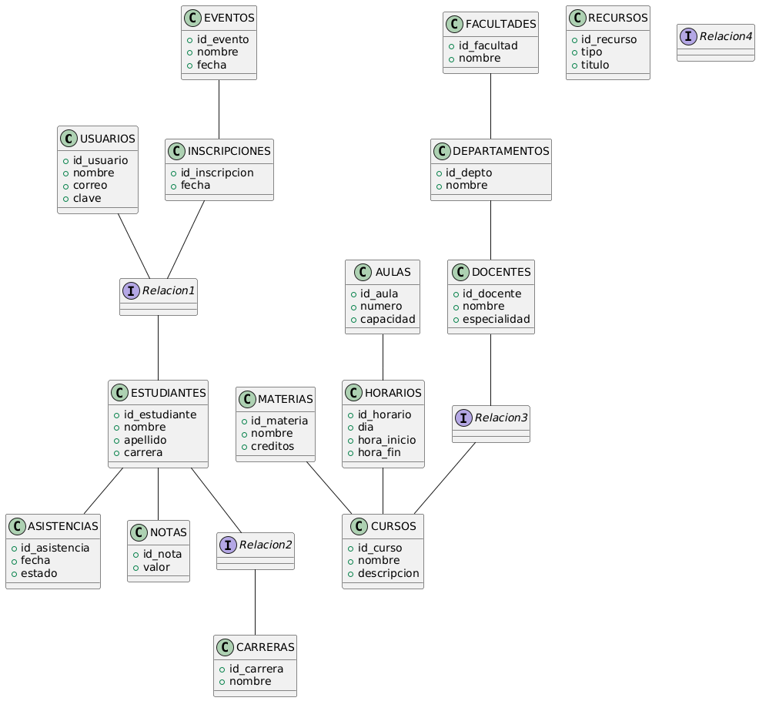
Modelo Relacional
Tablas Fundamentales
Usuarios: Almacena información de los perfiles.
Roles: Define los niveles de acceso y permisos.
Eventos: Contiene todos los detalles de los eventos.
Inscripciones: Registra a los usuarios interesados en eventos.
Asistencia: Controla la participación real en eventos.
Noticias: Guarda comunicados y novedades.
Relaciones Clave
Las relaciones entre tablas aseguran la integridad y consistencia de los datos, permitiendo un flujo de información eficiente:
Usuario–Rol: Cada usuario tiene un rol específico.
Evento–Inscripción: Un evento puede tener múltiples inscripciones.
Evento–Asistencia: La asistencia se registra por evento y por usuario.

Slide 21
¡MUCHAS GRACIAS POR SU ATENCIÓN!
Esperamos que esta presentación en vivo haya sido informativa y les haya proporcionado una comprensión clara de nuestro sistema. Sus preguntas y aportaciones son inestimables para nosotros.

